Slide 1
HandbikeBattle 2023
Informatiebijeenkomst dinsdag 18 april

Slide 2
programma
Filmpje van de HandbikeBattle
Informatie over de HandbikeBattle
Jetze Plat ambassadeur HandbikeBattle
Notes:
Benoemen buf?????

Slide 3
















Hoofdsponsor:
Sponsor Goud:
Sponsor Zilver:
Sponsor Brons:
Partners:

Slide 4
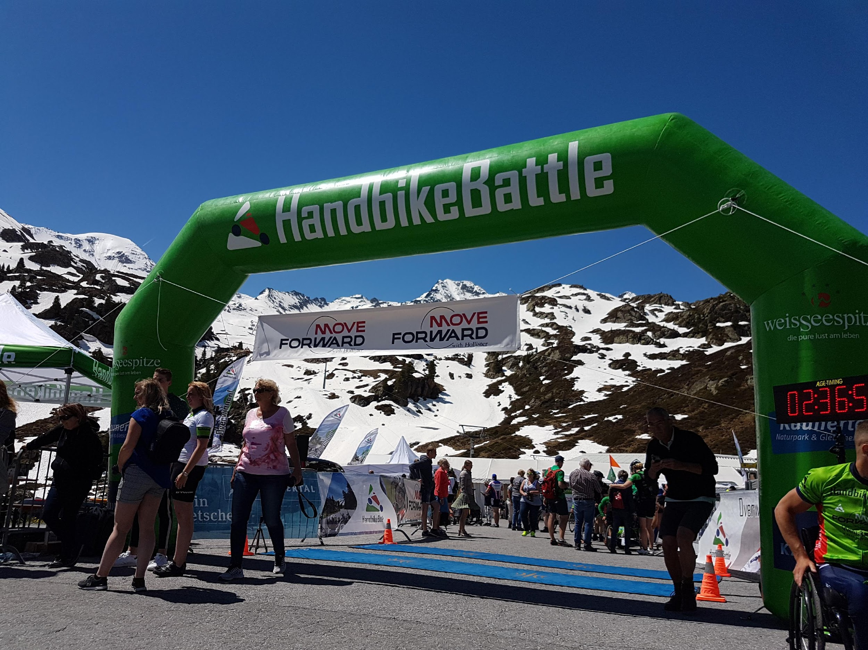
HandbikeBattle 2023
Donderdag 22 juni
(bij slecht weer woensdag 21 juni !!!)

Slide 5

Een Battle tussen revalidatiecentra
13 deelnemende teams uit revalidatiecentra
+ 30 individuele deelnemers
Teams van max 6 personen:
Beste 4 tellen mee voor teamklassement
E-handbiker alleen bij H1/H2; telt niet mee voor teamklassement.
Prijzen: Teams en individuele deelnemers apart
Wedstrijdreglement: HandbikeBattle.nl
Notes:
Voor de teams: H2t/m H5 en E-Bike en HBB teamprijzen voor HBB team deelnemers (rookie / beste)
1, 2, 3 overall D/H voor individueel:

Slide 6













13 deelnemende teams 2023
Notes:
6

Slide 7
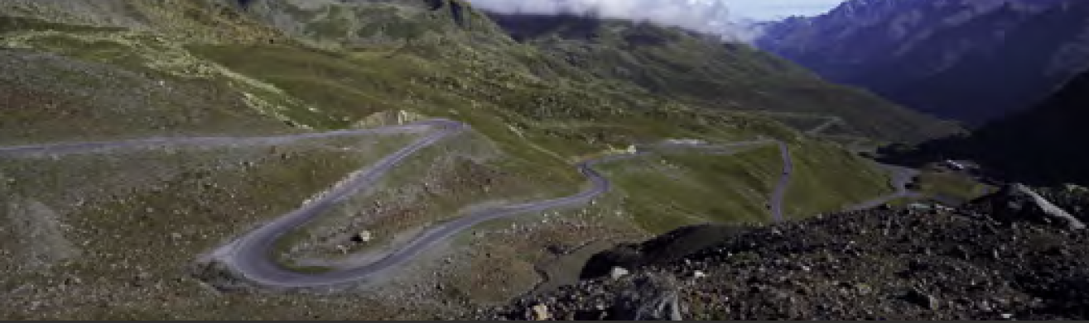
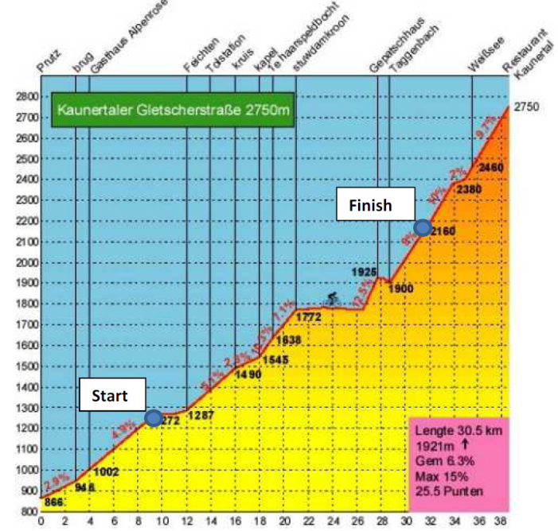

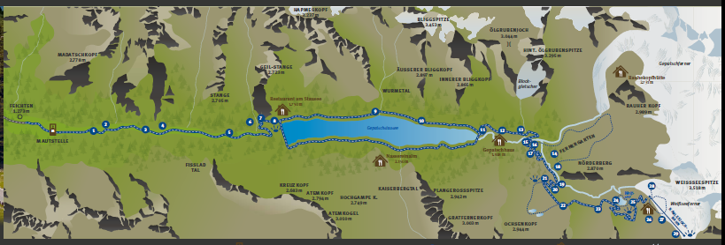
Afstand: start – finish 20,2 km
Bijna 1.000 hoogtemeters
Tot 14% stijgingspercentage
Doorkomsttijden:
1: Veerooster: 11:00
2: Stuwmeer: 12:30
3: Faggenbach bocht: 14:00
4. Finish: 16:00
3
1
Start:
9:00
2
Finish: 16:00
Notes:
Drie verzorgingsposten: 1,2,3
Deadlines die ruim genoeg zijn om de finish voor 16:00 te halen. Deadlines vanwege veiligheid. Med. Cie. Voor ons als HBB-organisatie is met het toegenomen aantal deelnemers van belang dat de artsen
mee naar boven verplaatsen en niet heel lang achter moeten blijven bij iemand voor wie de berg nog een maatje te groot is.
Wanneer iemand dat niet haalt evt met wat hulp (dan is het dit jaar nog te hoog gegrepen om de finish te halen. )
Hulp krijgen betekend uit de uitslag van de HBB. Respect voor deelnemers die het op eigen kracht doen (laatste deelnemer moet iemand zijn die het zelf gedaan heeft)

Slide 8

Wat zouden deelnemers anders doen qua trainingsvoorbereiding?
Eerder beginnen (en rollerbank in winter)
Meer trainen; vaker en langer
Intensiever trainen; echt moe worden!!!!
Krachttraining inpassen
In bergen/heuvels trainen; langer/steil
(Ardennen, Limburg, Duitsland !!!)
Juiste verhouding trainen en rust
Bergverzet; je zult lichter willen bij lang klimmen!
Afvallen☺
Samen trainen
Bijhouden trainingen
Fitter
Sterker
worden
Lichter
maken
Motiveert
Zie: http://handbikebattle.nl/voorbereiding/training
Notes:
Opmerking bij dia 9 over trainen: meer trainen en intensiever trainen blijft belangrijk voor velen maar er zitten ook mensen tussen die dat nu al doen (ziet Ingrid) en die juist ook rustige trainingen tussen de intensieve moeten inbouwen. Misschien goed om dat zo te brengen (intensieve trainingen naast rustige trainingen ipv alleen maar intensief en lang).
Bijhouden trainingen: een deel van de deelnemers (teams & android gebruikers) zijn gevraagd hun trainingen te monitoren met de app speciaal gebouwd voor het HBB onderzoek. Dus misschien niet al te veel sturen naar Strava want dat kan helaas niet naast de HBB app worden gebruikt en het is wel de bedoeling dat de mensen de HBB app voor het onderzoek netjes blijven gebruiken ☺

Slide 9
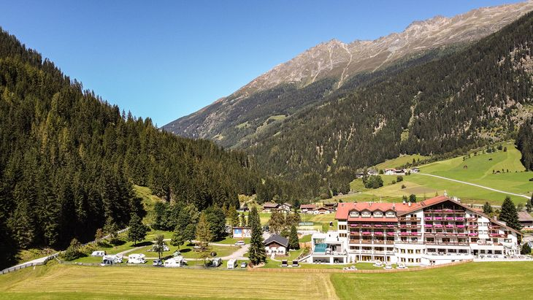

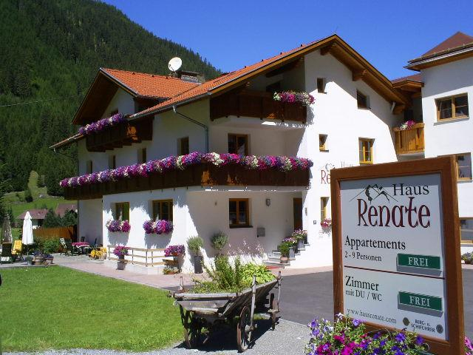
Accommodatie in het Kaunertal
Revalidatieteams
in hotel Weisseespitze / Haus Renate: vol
Eten in hotel alleen met HandbikeBattle bandje
Individueel
Camping bij hotel Weisseespitze hotels: www.kaunertal.com/de/
aktivitaeten/barrierefrei/unterkuenfte
Notes:
Alleen eten in hotel met Groene bandjes.

Slide 10
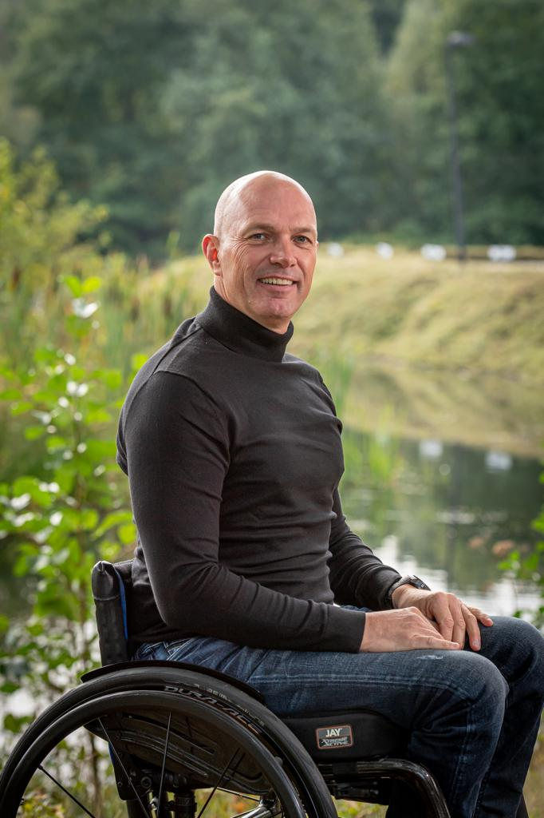
Luciën de Louw
Gastheer namens de organisatie

Slide 11
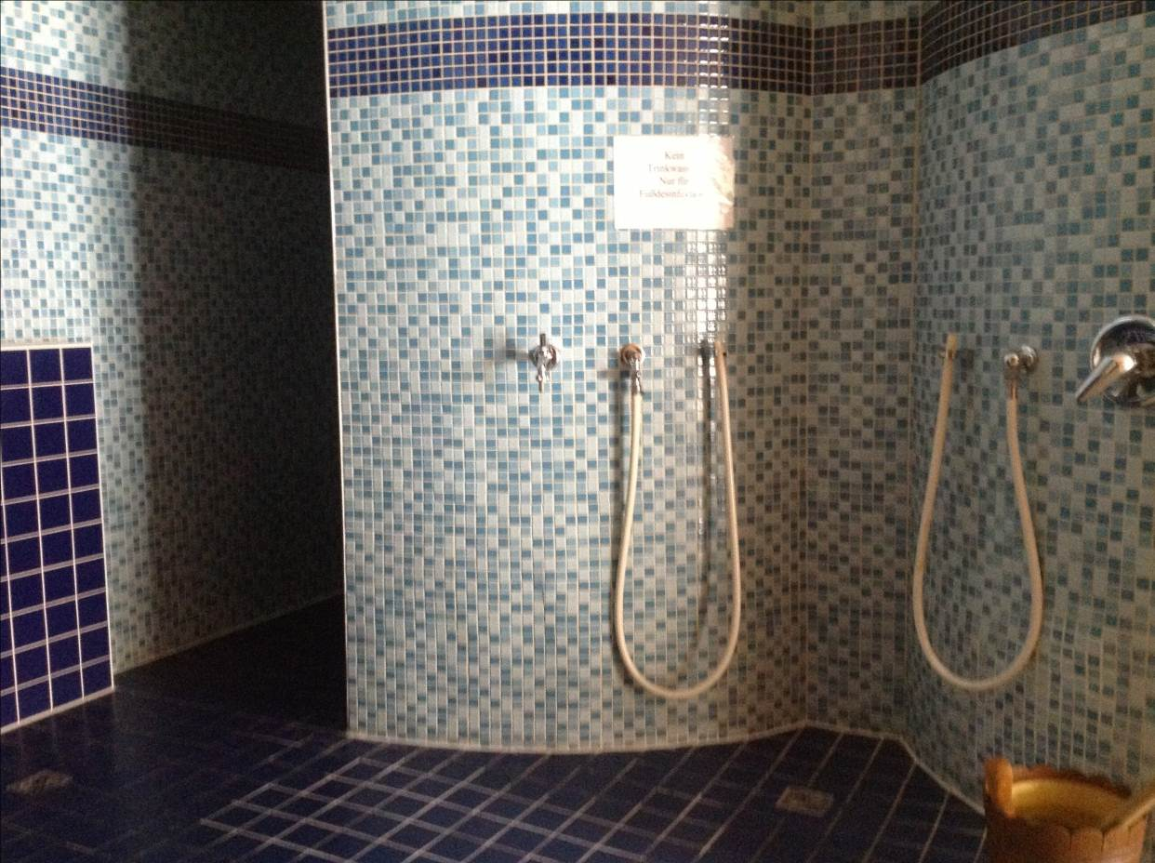
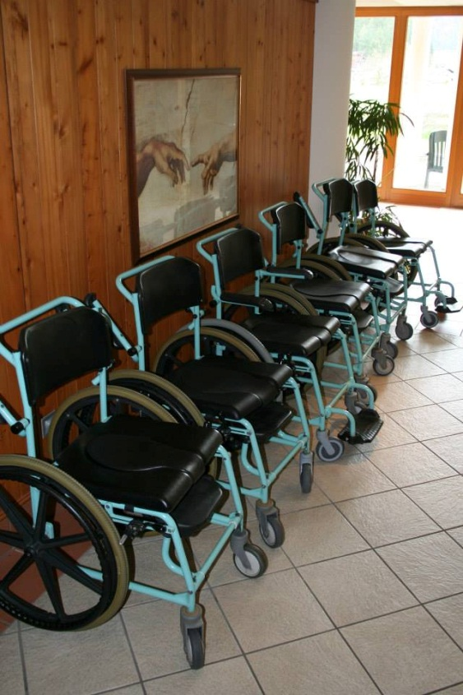
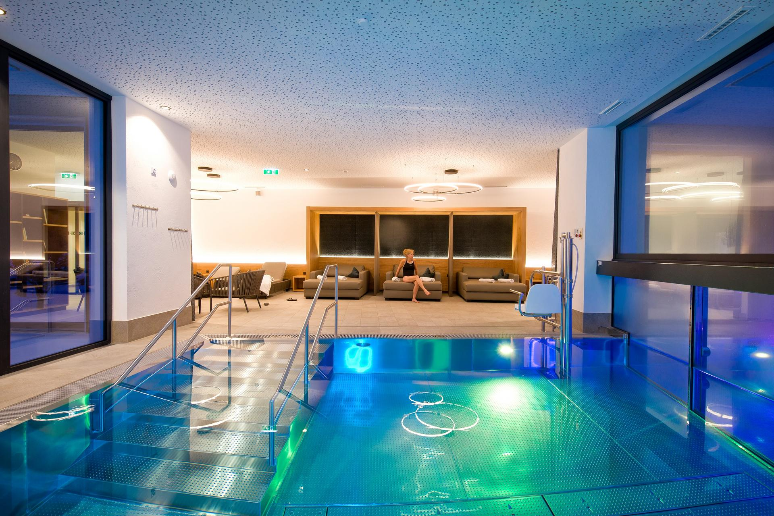

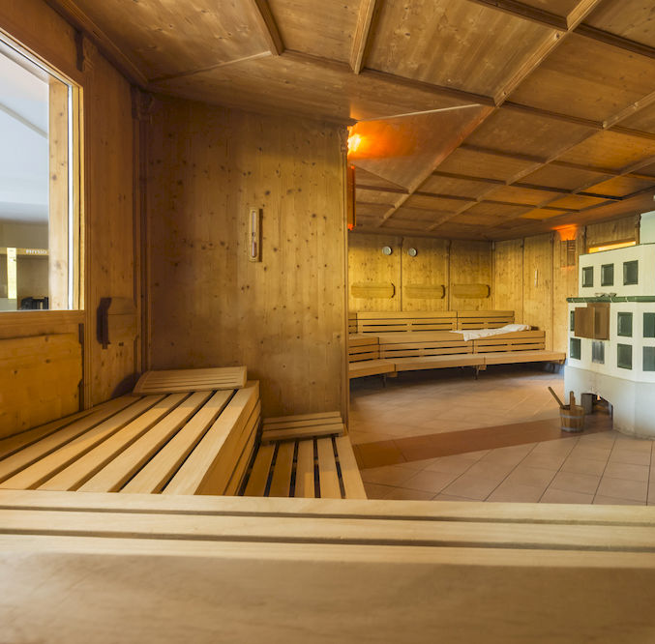
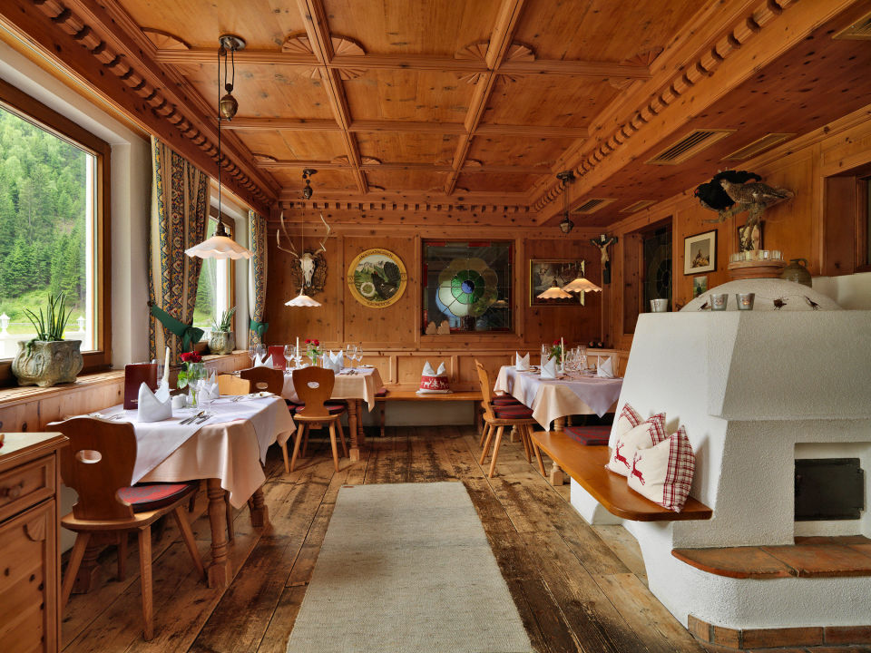

Slide 12
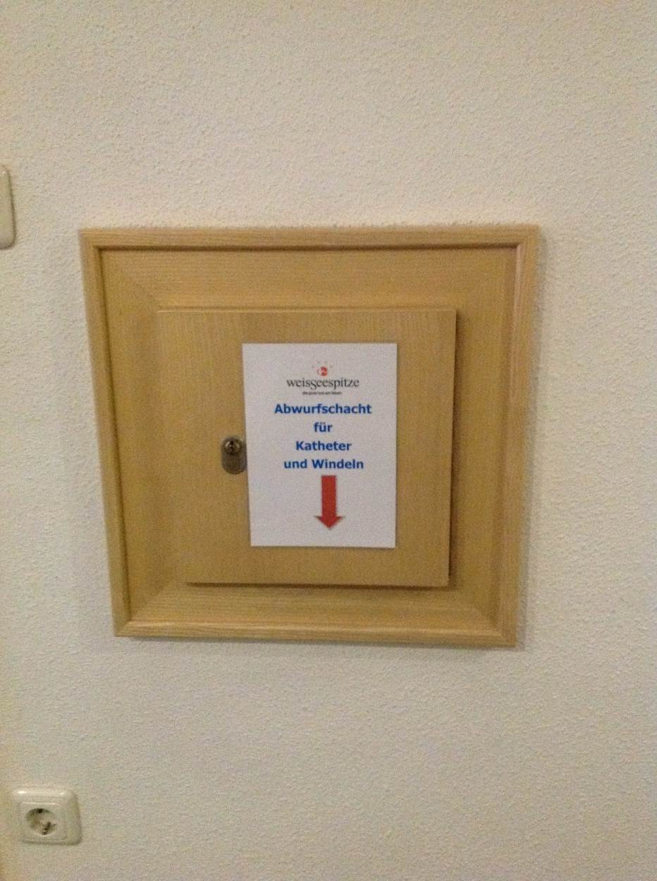
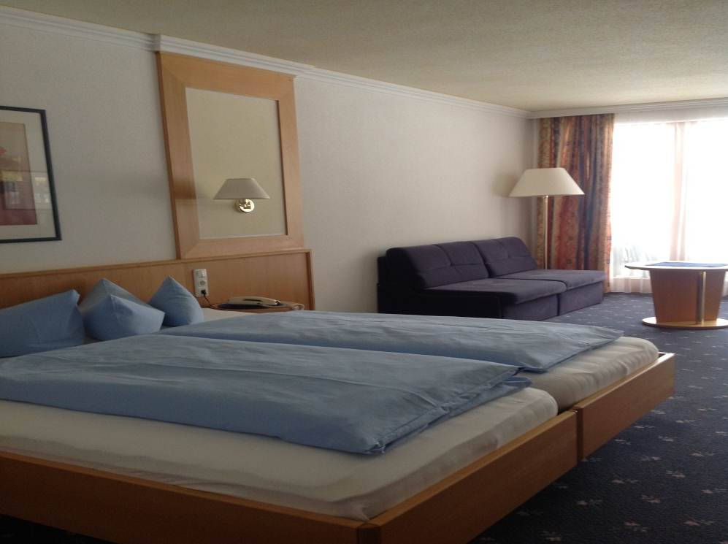
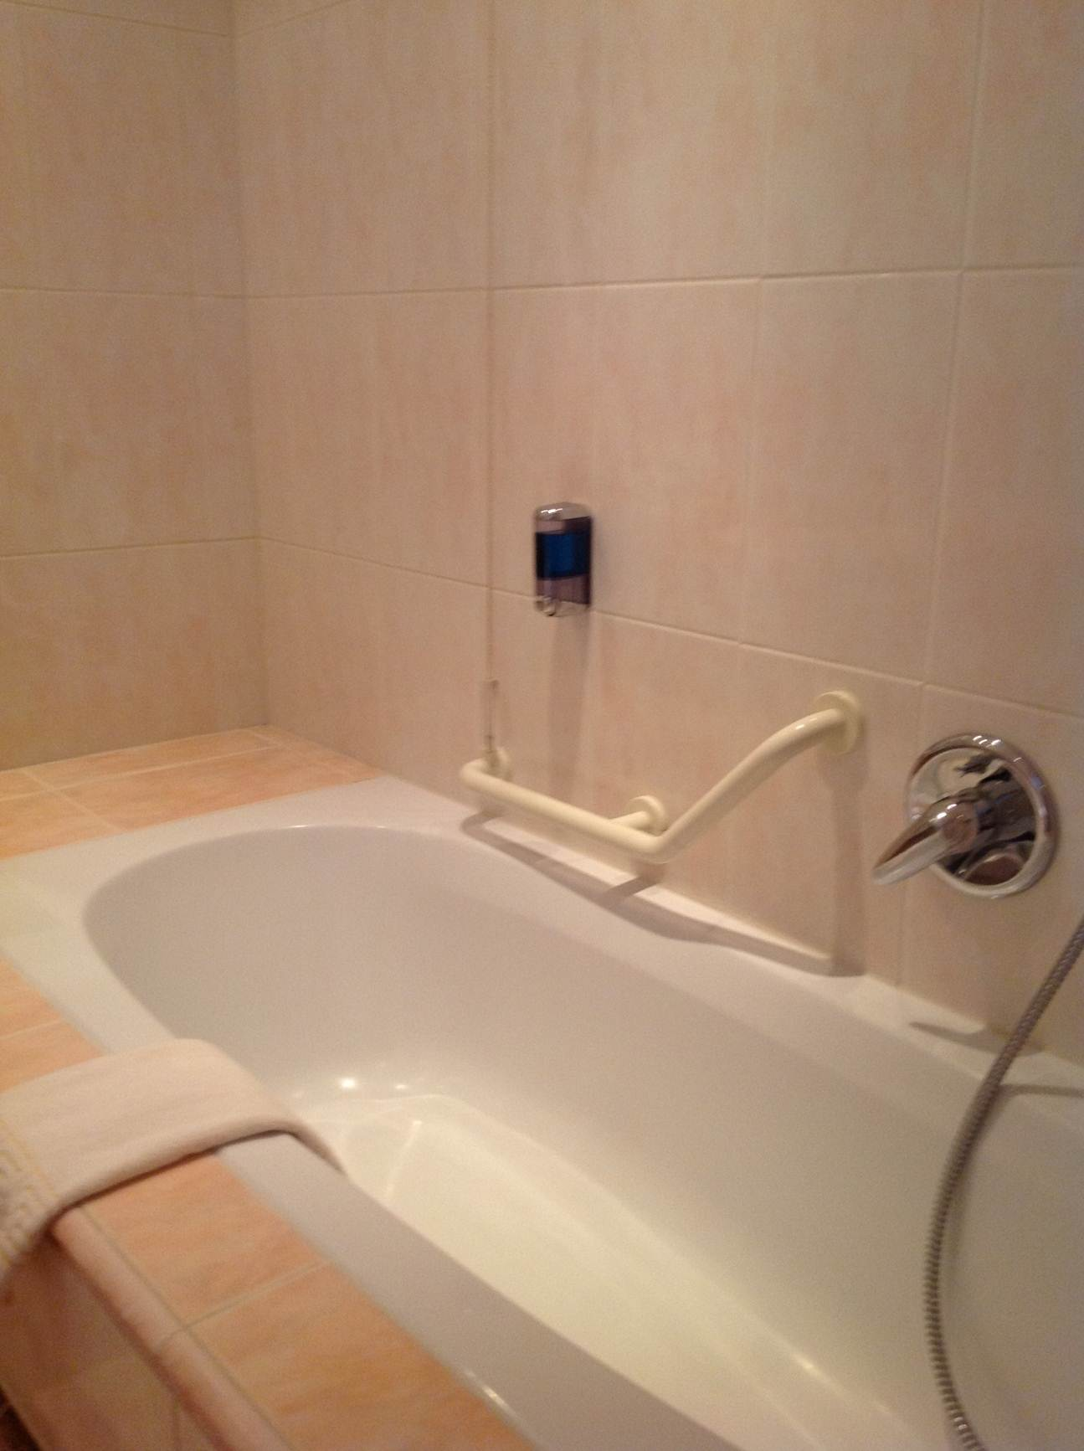
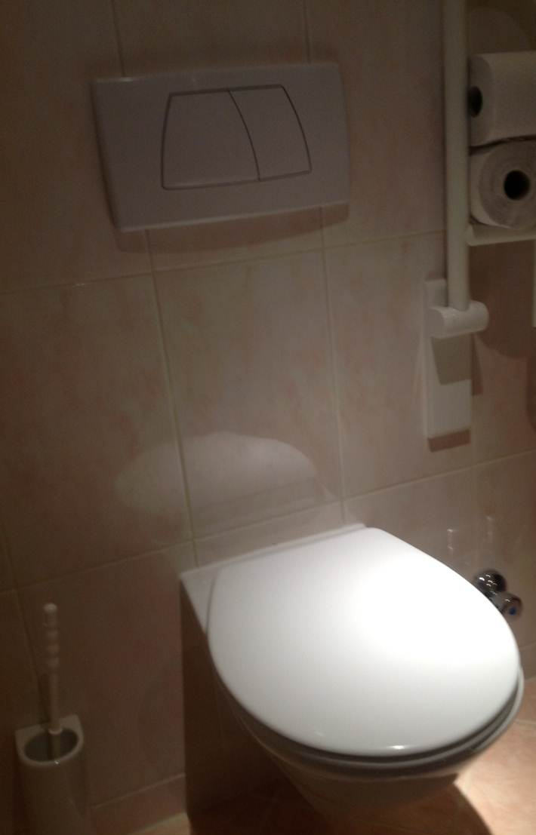
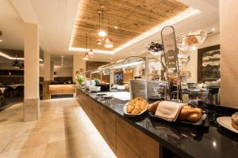


Slide 13
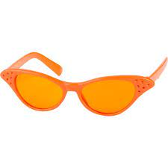
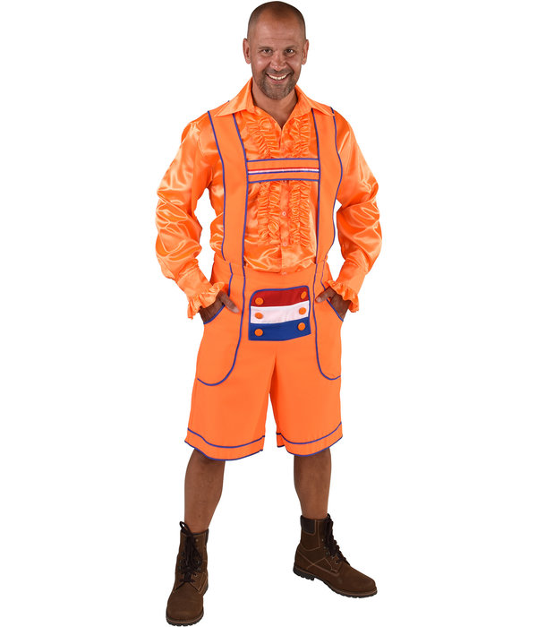


weekprogramma:
Zondag 18/6 21:00 Welkom in Uniek sporten huis
Maandag 19/6 clinic Uniek sporten met Jetze Plat en
Johan Reekers
avond: Medisch paspoort en startnummer
Dinsdag 20/6 20:00 Fakkeltocht? / pubquiz
Woensdag 21/6 20:00 Peptalk, laatste info HandbikeBattledag
Donderdag 22/6 09:00 HandbikeBattle (uitwijk 21 juni)
Vrijdag 23/6 21:00 Prijsuitreiking
Notes:
Uniek sporten Feest Oranje kledingstuk

Slide 14

Deelnemers zelf verantwoordelijk voor veiligheid handbike (onderhoud)
en juiste bergverzet.
handbikebattle.nl/voorbereiding/technische-ondersteuning
technisch@handbikebattle.nl
Classificatie individuele deelnemers. Zelf regelen
Kees van Breukelen: kees@rolstoelperformance.nl of
Ingrid Kouwijzer: i.kouwijzer@vu.nl
Laatste optie: 4 mei in Utrecht!!!
Notes:
Veiligheid/ onderhoud: De technische ondersteuning is bedoeld voor het verhelpen van materiaalpech of
onverwachte problemen met de handbikes in de dagen voorafgaand aan de Battle en tijdens
de Battle. Daaronder valt dus niet het uitvoeren van aanpassingen zoals het plaatsen van een
bergverzet of het uitvoeren van onderhoudswerkzaamheden.
· Frontline en RD Mobility zorgen voor reserve-onderdelen, maar het is sterk aan te bevelen om
daar zelf ook voor te zorgen.
De kosten voor uitgevoerde werkzaamheden dienen direct, contant aan Frontline/RD Mobility
te worden betaald.
· Een lekke band tijdens de beklimming is erg vervelend, laat de buddy’s in ieder geval een
reserve (binnen)band met de juiste maat voor de handbike, bandenlichters en een co
patroon of fietspompje meenemen zodat de deelnemers direct weer op pad kunnen.
Kussen: Niet (langdurig) op een (dun) foam kussen zitten in de handbike als je dat in je rolstoel ook niet doet. Zithouding goed laten checken. Dit geldt met name voor mensen met een dwarslaesie (waarbij doorzitplekken nog weleens voor kunnen komen).

Slide 15
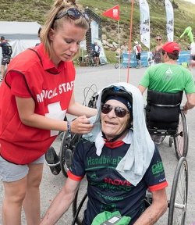
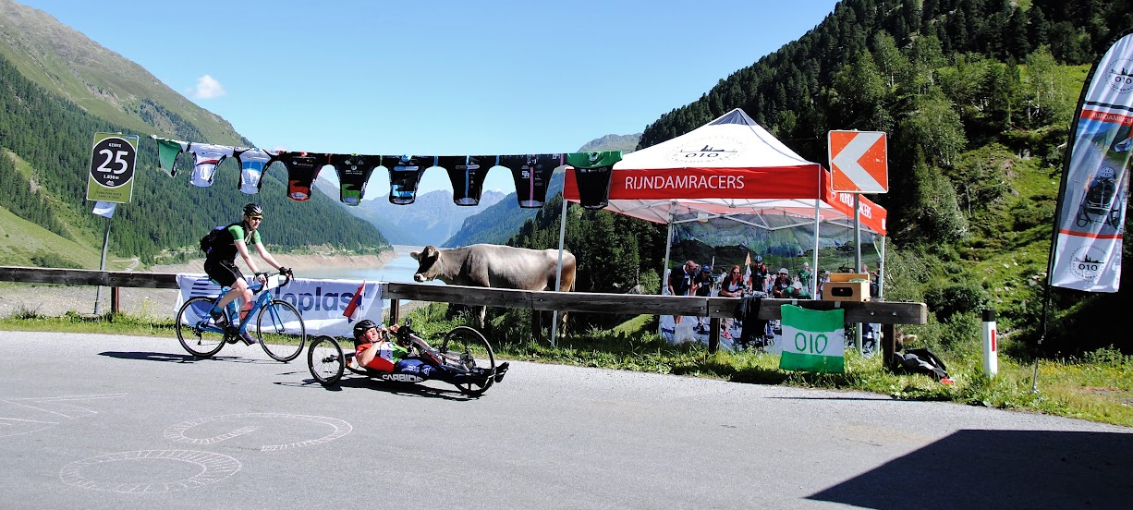
Bereid ook voor op extreem weer; hitte/zon/kou/regen
Afdalen mag niet!! je zit laag; slecht zichtbaar; altijd helm en vlag
Supporters: Op de openbare weg is kalken/verven/confetti verboden, evenals materiaal ophangen!
Bemanning bochten door teams en vrijwilligers
handbikebattle.nl/meedoen/vrijwilligers

Slide 16
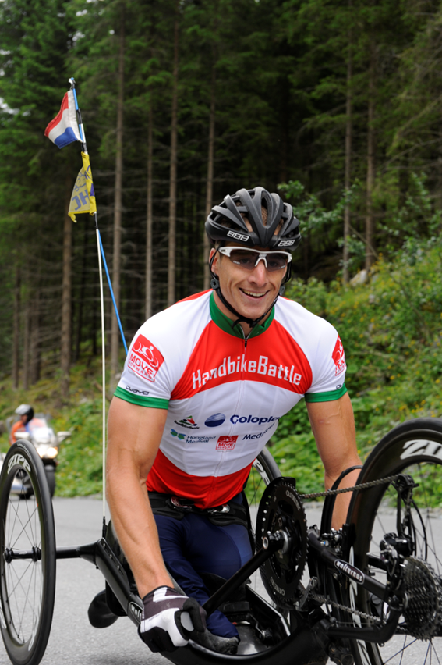
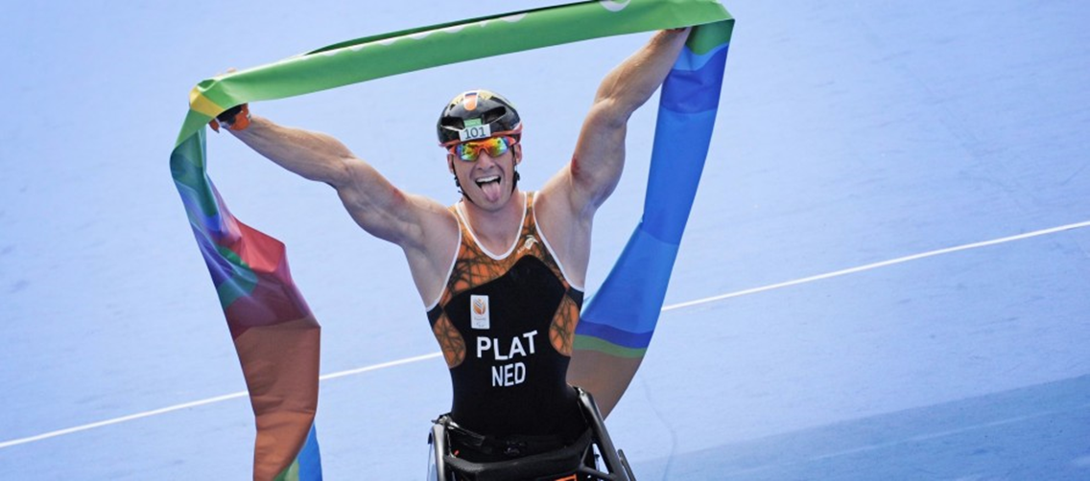
Jetze Plat

Slide 17

Succes met de voorbereidingen en
tot in het Kaunertalce

